Slide 1
A jelátvivő tag
Az irányítástechnika jelátvivő tagként vizsgál minden olyan alkatrészt (pl.: tranzisztor, szelep, stb.), elemet vagy szervet (pl.: jelillesztő, szűrő, áramkör, szivattyú, nyomás, szinttávadó, stb.), illetve technológiai egységet (pl.: tartály, hőcserélő, autokláv, kazán, stb.), amelyeknek egy vagy több számunkra fontos jellemzője jól befolyásolható egy vagy több számunkra könnyen változtatható jellemzőjével.

Slide 2
Tartály segédberendezésekkel
Qbe
A „fekete doboz” modellel méréssel határozzuk meg a kapcsolatot
szelep
Nyomás különbség
szelep
Qki
tartályszint
Nyomás különbség
A blokk legyen egy be és egy kimenetű
Ha több jel van, akkor összegzőt alkalmazzunk
Nyomás különbség
tartályszint
Qbe
Szakasz
Qki
A be és egy kimenetek legyenek dimenzió nélküliek
Eltérés az üzemi értéktől

Slide 3
Modell alkotás
Matematikai modellt kell készíteni, ahol a matematikai modell válasza a gerjesztő jelekre az előírt mérnöki pontossággal megegyezik fizikai rendszer viselkedésével.
Az összetett irányítási feladatot fel kell bontani egyszerűbb, egymástól független feladatokra. Lehetőleg minden egyes irányított jellemző önálló feladat legyen! (Ez nem mindig lehetséges., de e tárgy keretében csak ezt tárgyaljuk)
A modell alkotás lehetséges:
Mérésekkel (black box = fekete doboz modell)
Az anyag és energia áramok egyensúlyi egyenleteit alkalmazva (grey box = szürke doboz modell).

Slide 4




Az állandósult állapotok meghatározása
Y
y(t)
WP₂
WP₁
t
x(t)
X
A dinamikus viselkedés az önbeálló és az integráló jellegű szakaszoknál egyaránt vizsgálható!
Statikus karakterisztika csak önbeálló jellegű szakaszoknál létezik!
t

Slide 5
Dinamikus vizsgálat
Egy bemeneti változó függvényében vizsgáljuk, a többit üzemi értéken van.
Az üzemi értéktől való eltérés zavarásként lesz figyelembe véve.
A dinamikus vizsgálat lineáris jelátviteli tagok esetén jól kidolgozott.
Mérnöki szempontból egy jelátviteli tag akkor lineáris, ha kellő pontossággal érvényes rá a szuperpozíció.

Slide 6
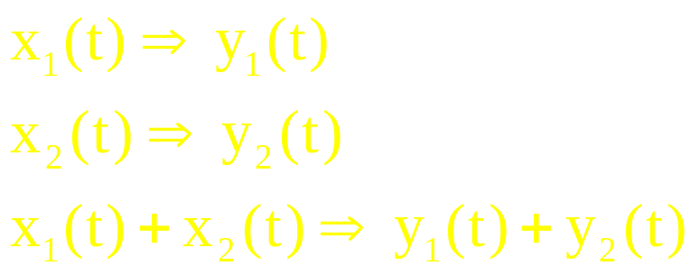
A szuperpozíció törvénye
x(t)
y(t)
x(jω)
y(jω)
Külön-külön tetszőleges jelekkel gerjesztve a jelátvivő tagot és mérve a válaszfüggvényeket, majd összegezve a gerjesztő jeleket megismételve a mérést, ha az eredmény az, hogy az első két válaszfüggvény összege elegendő pontossággal azonos az az összegzett jelre adott válasszal, akkor a jelátvivő tag lineárisnak tekinthető

Slide 7
Szabványos vizsgáló jelek
x(t)
y(t)
x(t)
y(t)
t
t
Ha érvényes a szuperpozíció, akkor alkalmazhatók a szabványos vizsgáló jelek. Ezekből a jelekből tetszőleges jel összerakható!
t
t
t
t
Impulzus (Dirac delta)
Egység ugrás
Sebesség ugrás
Szinuszos
Az impulzusra adott válasz a súlyfüggvény, az egység ugrásra adott válasz az átmeneti függvény.
A szinuszos jelre adott válasz azonos körfrekvenciájú szinusz.

Slide 8
Lineáris jelátviteli tagok jellemzése
P
I
x(t)
y(t)
D
A jelátviteli tag jellegre lehet arányos (P), integráló (I) és differenciáló (D).
A tehetetlenségét tekintve lehet egy (T1) vagy két (T2) tárolós (időállandós).
Lehet időben késleltetés nélküli vagy holtidős (H), azaz késleltetett.
A tehetetlenséget és az időbeni késleltetést az egységnyi arányos hatás mellé rendelve szokás definiálni.
matematikai modellekben P, I, D, PT1, PT2, PH a hat alaptag.

Slide 9
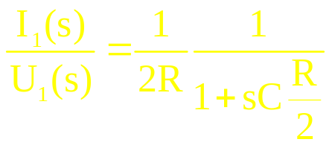


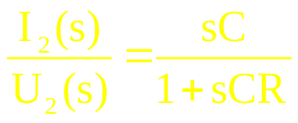


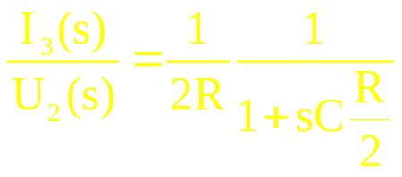

Elektromos áramkör
I₃
Valamennyi ellenállásnak és kapacitásnak van konkrét értéke.
Az „A” pont virtuális föld!
Ez úgynevezett „szürke doboz” modell
I₂
I₁
A
B
U₁
U₂
U₁
I₁
U₂
U₁
I₁
I₂
U₂
I₂
I₃
I₃
U₂

Slide 10










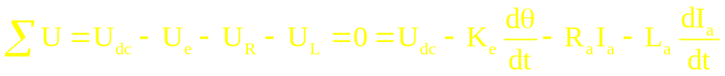
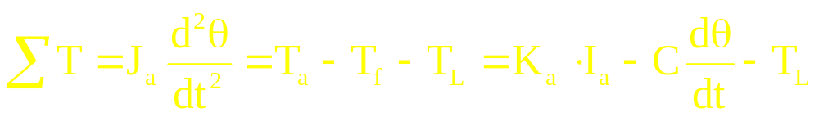
DC motor modellezése
Θ Szög elfordulás
T_{a} armatúra nyomaték
T_{f} súrlodási nyomaték
T_{L} teher nyomatéka
I_{a} armatúra áram
R_{a} armatúra ellenállás
L_{a} armatúra induktivítás
M
armatúra nyomaték
Az armatúra feszültséggel szembe a forgással generált feszültség (emf)
K_{e} emf tényező
K_{a} motor nyomaték konstans
C forgás csillapítás tényező
Szürke modell (egyszerűsített)

Slide 11



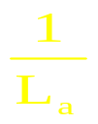










Szimuláció MATLAB - bal

Slide 12
Megkötések
A statikus karakterisztika folytonos.
A rendszer (eszköz, alkatrész, stb.) lineáris.
A vizsgált rendszer (eszköz, alkatrész, stb.) paraméterei időben állandók.
Ha a statikus karakterisztika folytonos, akkor a dinamikus válaszfüggvények is folytonosak. Mérnöki szempontból a mintavételezett jeleket tekinthetjük közel folytonosnak, ha elegendően sűrű a mintavétel és nagy a felbontás.

Slide 13


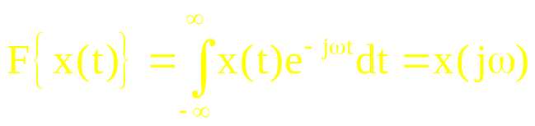
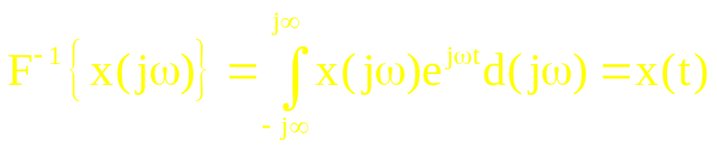
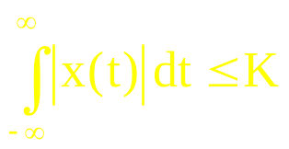

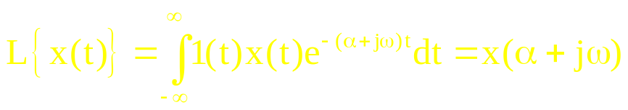


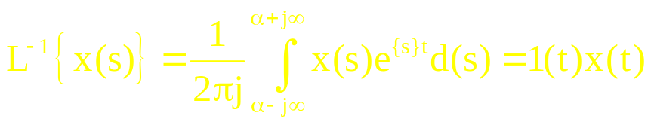
Az időtartomány és a kör-, illetve operátoros frekvencia tartomány kapcsolata
Fourier és inverz Fourier transformáció
Csak akkor igaz, ha teljesül a:
feltétel.
Laplace és inverz Laplace transformáció

Slide 14




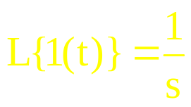
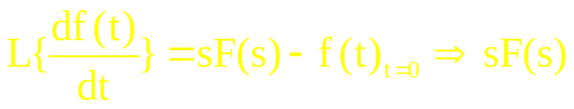
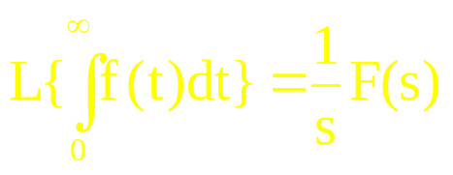
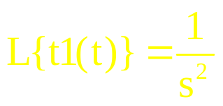
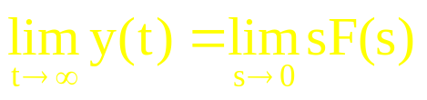
Laplace transformáció
Laplace transformáció szabályai
A vizsgáló jelek Laplace transformált alakjai
Ha az sF(s) függvény pólusai (a nevező gyökei) negatí valós részűek (az s komplex számsík baltérfelén vannak), akkor érvényes a végérték tétel:

Slide 15
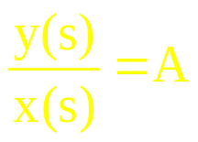

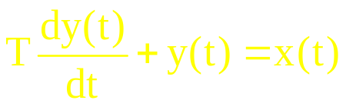
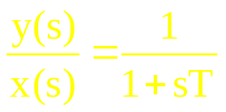
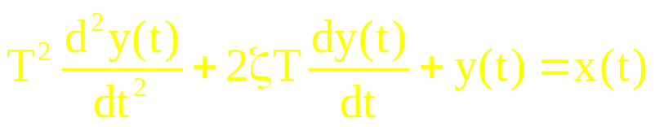
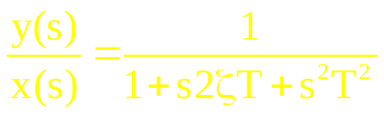
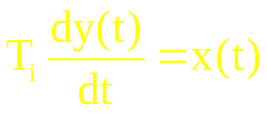
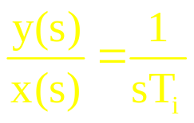
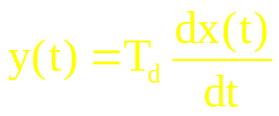
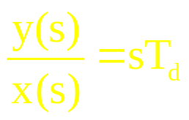
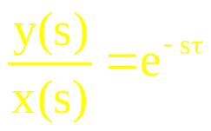

Az alap jelátviteli tagok
Az időtartományban a
differenciálegyenlet
Az operátor tartományban a
(operátoros) átviteli függvény

